Slide 1
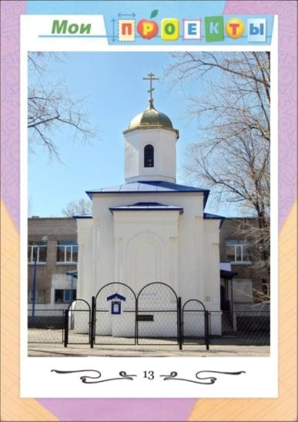
МБОУ гимназия № 54 «Воскресение»
В воспитании человека важно добиваться, чтобы нравственные и моральные истины были не просто понятны, но и стали бы целью жизни каждого человека, предметом собственных стремлений и личного счастья.
Свадковский И.Ф.
Презентация программы
внеурочной деятельности
по направлению духовно-нравственного
развития и воспитания учащихся 5-6 классов
основного общего образования
« Азбука нравственности»
https://yadi.sk/d/PWZA9bsJ3TsC5b
Автор программы: методист,
тренер-преподаватель
ОРКСЭ ,учитель ОПК МБОУ гимназии №54 « Воскресение»
Костенко Анна Юрьевна
anna-kostenko-71@mail.ru
Самара 2018

Slide 2
МБОУ Классическая гимназия
№ 54 «Воскресение»
Самара 2018

Slide 3
МБОУ Классическая гимназия
№ 54 «Воскресение»
Мы, педагоги, должны понимать, что главной нашей задачей является не столько восполнение недостающих знаний, а умение прикоснуться к самым сокровенным струнам детской души. Когда они дружно зазвенят звуками радости, любознательности, доброты, скромности, смирения и чистоты – цель урока достигнута
Протоиерей Артемий Владимиров
Самара 2018

Slide 5
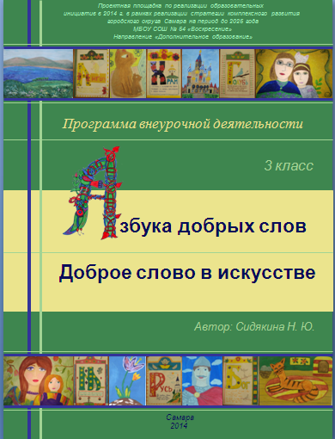
МБОУ гимназия № 54 «Воскресение»
Самара 2014

Slide 6
МБОУ СОШ № 54 «Воскресение»
Методические пособия

Slide 7
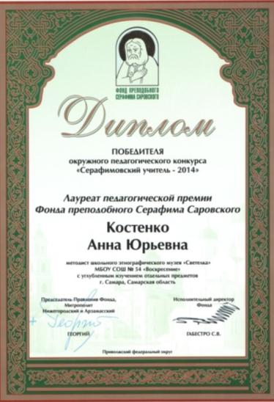

Slide 8
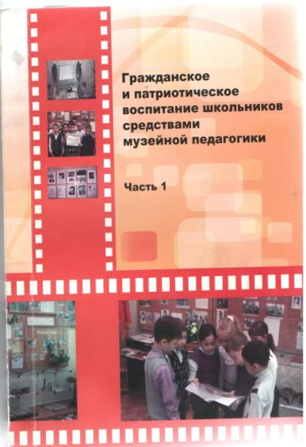
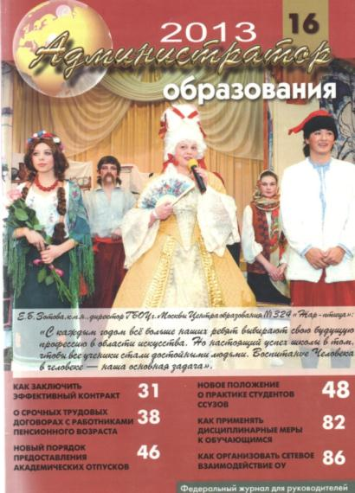
Публикации

Slide 9
МБОУ гимназия № 54 «Воскресение»
Цель программы:
усвоение и принятие обучающимися духовно-нравственных ценностей ;
формирование способности учащихся оценивать и сознательно выстраивать на основе традиционных моральных норм и нравственных идеалов отношение к себе ,другим людям, обществу, государству ,Отечеству, миру в целом ; воспитание бережного отношения к традициям русского народа.
Самара 2018

Slide 10
МБОУ гимназия № 54 «Воскресение»
Самара 2018

Slide 11
МБОУ гимназия № 54 «Воскресение»
Задачи:
Развивать чувство любви к Родине на основе изучения национальных культурных традиций.
Способствовать осознанию своих культурных и родовых корней.
Углублять знания детей о культуре и традициях семейных взаимоотношений
Развивать уважительное отношение к родителям, старшим, сверстникам и младшим, бережное отношение ко всему живому
Способствовать формированию ценностного отношения к труду, творчеству, уважительное отношение к профессиям.
Приобрести опыт коллективной работы в реализации учебных проектов.

Slide 12
МБОУ гимназия № 54 «Воскресение»
Название курса | Количество часов в неделю | Количество часов за год | Время занятия (мин)
Азбука нравственности 5 класс | 1ч | 34 ч (из них 10 ч часов вне школы) | 40 мин
Азбука нравственности 6 класс | 1ч | 34 ч (из них 10ч часов вне школы) | 40 мин
Итого |  | 68 ч

Slide 13
МБОУ гимназия № 54 «Воскресение»
Формы занятий
беседа
игра
концерт
экскурсия
дискуссия
конференция
исследование
диспут
театрализация
просмотр видеофильмов

Slide 14
МБОУ гимназия № 54 «Воскресение»
Программа внеурочной деятельности
«Азбука нравственности»
организуется по следующим направлениям:
духовно-нравственное
научно-познавательное
общественно-полезная деятельность
проектно-исследовательская деятельность
Самара 2018

Slide 15
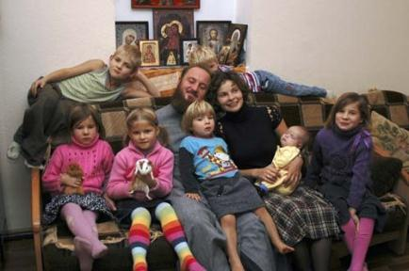
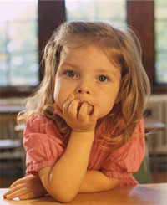
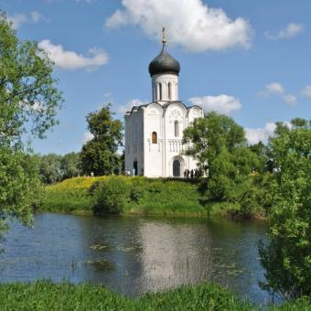
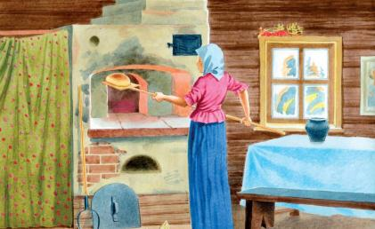
МБОУ гимназия № 54 «Воскресение»
Программа внеурочной деятельности
«Азбука нравственности»
включает в себя 4 раздела:

Slide 16
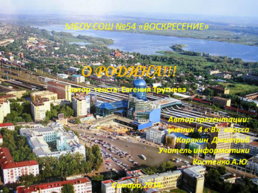
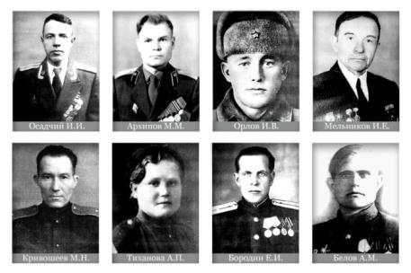
Родина
Родину мы не выбираем - это дар Божий и не любить ее невозможно.
Любовь к Родине украшает человека , придает его жизни глубокий смысл и одновременно служит возрастанию достоинства и силы его Отечества.
Коллективный проект: «Родина там, где сердце мое».
Коллективный проект: « Тема Родины в произведениях поэтов».
Индивидуальный проект: « Моя малая Родина- души моей частица».
Семейный проект: « Эхо Великой войны в сердце моей семьи».

Slide 17
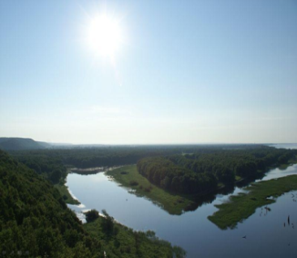
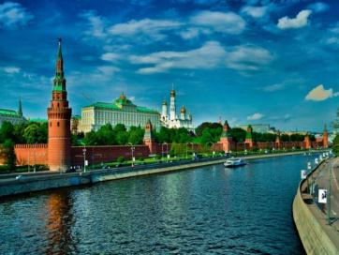
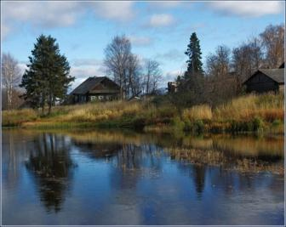
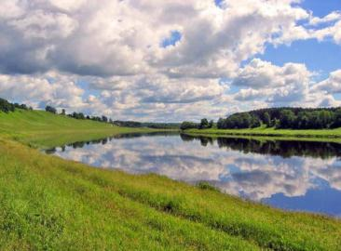
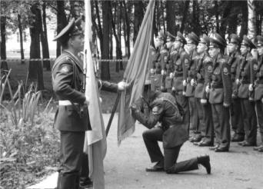
Родина
Любовь к Родине
Любовь к Богу
Любовь к ближним
Любовь к своему
народу
Смысл жизни
Подвиг
Верность присяге
Патриотизм
Жертвенность
Бесстрашие
Мужество
Предательство
Жестокость
Ответственность
Ностальгия
Честь
Долг
Скорбь
Вечная память
Святыни
Стойкость
Отвага
Храбрость
Благородство
Святость
Терпение
Смирение
Служение Отечеству

Slide 18
Человек
В человеке при рождении изначально заложено стремление к таким идеалам, как Добро, Правда, Красота, Свобода, Справедливость.
В .Розанов

Slide 19
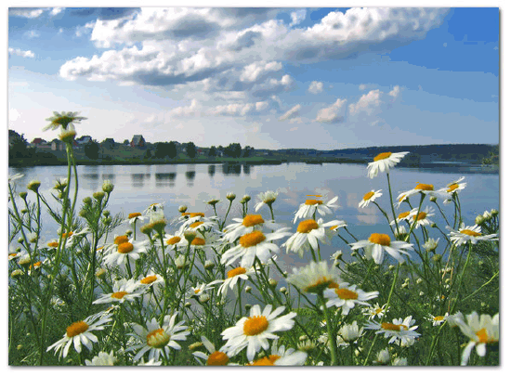
Человек
Самопознание
Дух
Душа
Тело
Любовь
Верность
Целомудрие
Святость
Воля
Свобода личная и национальная
Разум
Чувства
Бессмертие
Справедливость
Милосердие
Честь
Достоинство

Slide 20
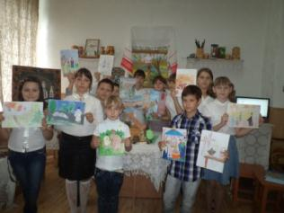
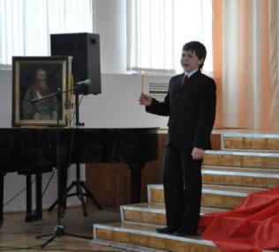
Человек
Нравственность без веры
невозможна,
а вера без нравственности
не нужна.
Протоиерей Иоанн Гончаров
Коллективный проект: «Познать красот твоих творенья пытались многие отцы, но Ты не многим дал виденье, лишь тем, кто пред Тобой чисты».
Индивидуальный проект: « Мой небесный покровитель»
Коллективный проект: «Я знаю, зачем живу на земле, мне будет легко улетать» А. Башлачев

Slide 21
Семья
«Семья — школа любви в современном мире»
митрополит Самарский и Сызранский Сергий
Семья- это дом
Ведь дом, как известно всем давно -
Это не стены, не окно,
Даже не стулья со столом -
Это не дом.
Дом — это там, куда готов
Ты возвращаться вновь и вновь
Радостным, нежным, добрым, злым,
Еле живым.
Дом — это там, где нас поймут,
Там, где надеются и ждут,
Где ты забудешь о плохом

Slide 22
Семья
Уважение
Забота о старших и младших
Забота о продолжении рода
Бережное отношение к семье
Память
Послушание
Бескорыстная помощь
Прощение
Умение просить
Любовь
Верность
Праведность
Милосердие

Slide 23
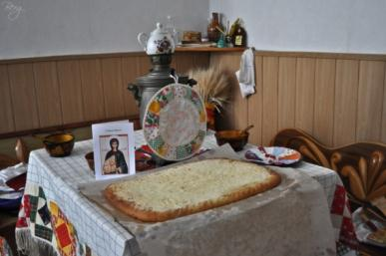
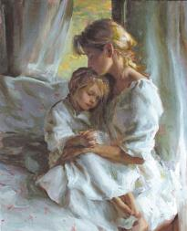
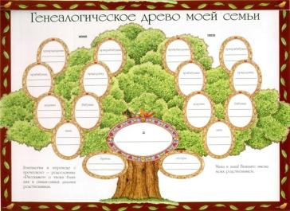
Семья
Индивидуальный проект: «Моя семья».
Коллективная разработка литературно-музыкальной композиции: «Святость материнства», « Семья-душа страны»
Семейный проект «Родословное древо».
Коллективная разработка литературно-музыкальной композиции: «День именинника».
Индивидуальный проект: «Святые семьи.»

Slide 24
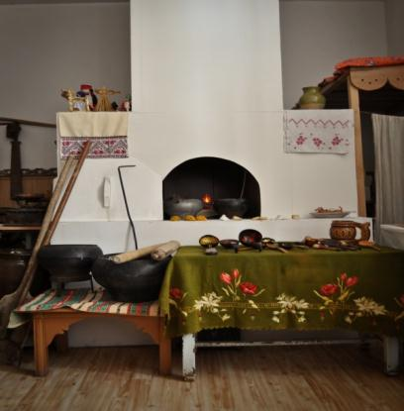
Труд
Труд во славу Божию
Труд во благо Отечества
Труд во благо семьи
Труд на пользу ближнего
Труд как забота
Воспитание характера трудолюбием.
Целеустремленность
Настойчивость
Своеволие
Упрямство
Дух противоречия
Лень
Дела духовного милосердия
Труд души – молитва
Уважение к труду
Творчество и созидание

Slide 25
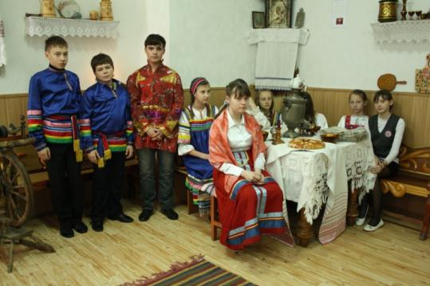
Труд
«Счастливейшая черта характера -находить удовольствие в знаниях, трудах и работах.»
Святитель Феофан Затворник
Коллективный проект:
«Православная традиция ведения домашнего хозяйства.»

Slide 26
Оценка планируемых
результатов
методика изучения психологической атмосферы в коллективе
методика диагностики нравственной самооценки
методика диагностики этики поведения
методика диагностики отношения к жизненным ценностям
методика диагностики нравственной мотивации
диагностика развития духовно-нравственных качеств обучающихся

Slide 27
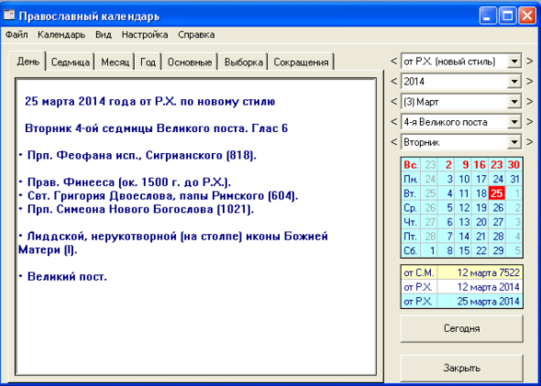
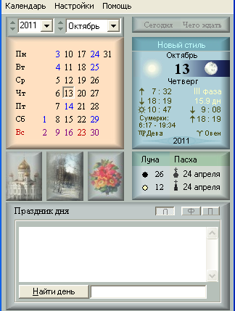
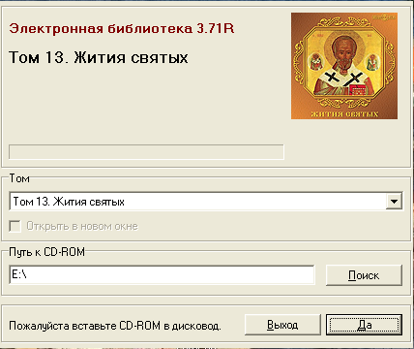
Программы

Slide 28
Фильмы и мультфильмы
духовно-нравственной направленности
e-mail:vstrecha@bl.ru

Slide 29
Методическая помощь
в реализации проектов
Возвращение к истокам
Хранитель семейных традиций
Человек
Строим систему патриотического воспитания
Развитие творческих способностей
Вечные ценности как условие и развития человеческого рода
e-mail:zabawa@list.ru

Slide 30
Книги

Slide 31
Список литературы для учителя
Козлов Э., Петрова В., Хомякова И. Азбука нравст­венности. / Э.Козлов, В. Петрова, И. Хомякова //Воспитание школьников.-2004-2007.- №1-9.
Как с пользой для души отдохнуть летом-М.:Библиотечка еженедельника Воскресная школа»,2000
Л. В. Сурова. Православная школа сегодня. М:изд-во Владимирской епархии,1996
Н. В. Маслов. Школьный словарь духовно-нравственных понятий.М: Самшит-Издат,2011
О семье и воспитании-Спб: Общество святителя Василия Великого,1998
Протоиерей Иоанн Гончаров. Православие сегодня.Самара: Горизонт-М., 2013
Примерная основная образовательная программа начального общего образования [Текст] / сост.Е.С.Савинов.- М.: Просвещение, 2010. 204 с.
Тисленкова И.А. Нравственное воспитание: для организаторов воспитательной работы и классных руководителей / И.А.Тисленкова. - М.: Просвещение, 2008. 108 с.
А. Гармаев. Этапы нравственного развития ребенка.Кострома: Свет Православия,1998
Федеральный государственный образовательный стандарт начального общего образования [Текст] - М.: Просвещение, 2009. 41 с.
Шемшурина А.И. Этическая грамматика [Текст] /А.И. Шемшурина. – М.: НИИ Теории и методов воспитания, 1994. – 140с.
Л.Л.Шевченко. Концепция и программа учебного предмета «Православная культура», Москва, 2002.
Л.Л. Шевченко. Учебно-методический комплект «Православная культура», Москва, 2002.
Горбачева Н. Евангельская история в рассказах о двунадесятых праздниках, Москва, 2008.
Т.А.Шорыгина. Православные праздники для детей. Сценарии и беседы, Москва,2001.
Г. Юдин. Аз, Буки, Веди: азбука православия для детей.- М.: Белый город: Даръ, 2011.
Познавательная библия, Москва,2008.
Православие. Полная энциклопедия [Текст]. – СПб .: ИГ «Весь», 2007.
Священник Алексий Мороз,Т.А.Береснева . Уроки добротолюбия.М.:Сатис,2004
Славянка. Православный Женский журнал. Золотой выпуск.
http://psycabi.net/testy/330-test-ekspress-diagnostika-urovnya-samootsenki-lichnosti-metodika-diagnostiki-samootsenki
http://happy-school.ru/publ/multfilmy/122
http://www.pravpiter.ru/zads/n026/ta002.htm
http://a-minin.ru/Presentation/minin-presentation.html

Slide 32
Список литературы для учащихся
1.О. Уальд. Библиотека мировой новеллы-М: Звонница-МГ,2000
2.Х.К.Андерсен .Сказки.-М: Художественная литература,1990
3.Н. В. Блохин. Бабушкины стекла. Сказочные повести-М :Лепта,2002
4.Н.С. Лесков Повести и рассказы-К: Куйбышевское книжное издательство,1982
5.К.Д. Ушинский . Рассказы и сказки.-М: Детская литература,2004
6.В.Н. Крупин. Босиком по небу-М:Сибирская Благозвонница,2009
7.Монах Варнава( Евгений Санин) Маленькие притчи для детей
8.Хорошо дома: книга для семейногочтения в кругу,2012
9. Зернышки. Добрые истории для малых ребят,Рязань: Зерна,2007
10. Незабудка. Рассказы и стихи.-М: Отчий дом,2000
11. Н.Сухинина. Времена года- Сергиев Посад:Алавастр,2011
12.Б. Ганаго. Будем как дети.Семейные вечера,Минск: тношений,2012
15.Мой ангел.Стихи для детей.- М.:Дрофа,2000
16. Азбука в пословицах русского народа. М:Новоспасский монастырь,2009

